Slide 1


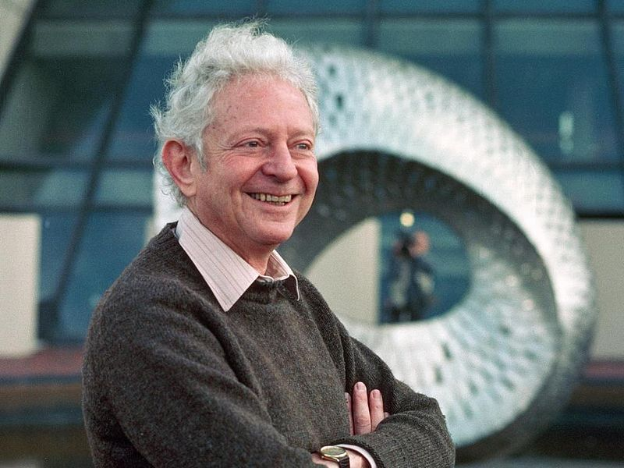
Η ανακάλυψη του
Μποζονίου Higgs στο CERN
-
The God Particle: If the Universe Is the Answer, What Is the Question?
Leon Lederman, Nobel Φυσικής 1988
Καθηγ. Ευάγγελος Γαζής (ΕΜΠ & CERN)
22 Αυγούστου 2015

Slide 2
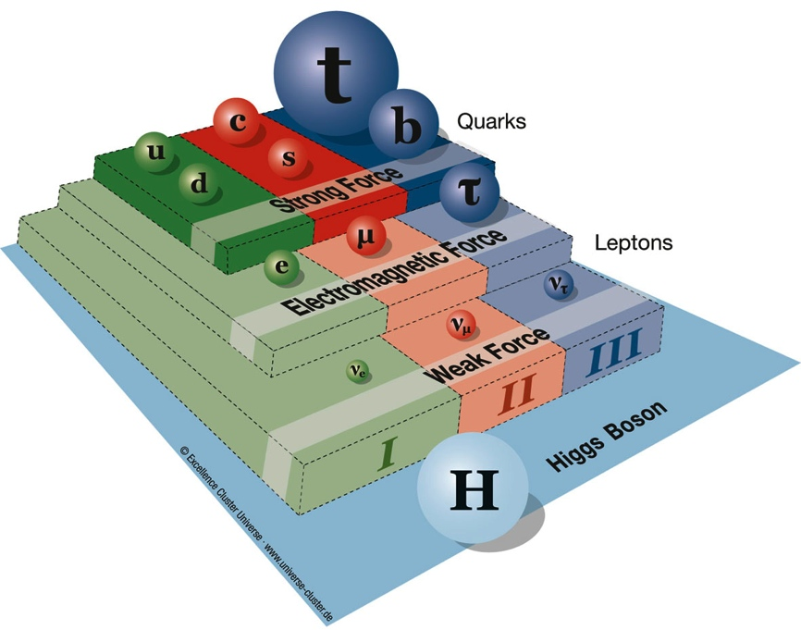
Θεμελιώδη Ερωτήματα στη Σωματιδιακή Φυσική
Καθιερωμένο Πρότυπο
Καταπληκτική συμφωνία Θεωρίας – Πειράματος! Για πολλά χρόνια (~40), σε μια μεγάλη ενεργειακή περιοχή ~100 GeV και με ακρίβεια 0.1%
+ φορείς αλληλεπιδράσεων
+ τα σωματίδια της αντιύλης

Slide 3
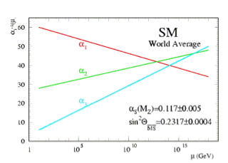
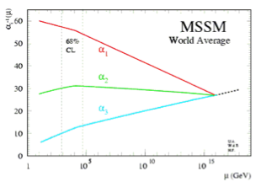
Θεμελιώδη Ερωτήματα στη Σωματιδιακή Φυσική
Καθιερωμένο Πρότυπο, αλλά ??
EW Symmetry Breaking
Hierarchy problem:
why weak force is 10³² times stronger than gravity
M_{W} (~126 GeV) → M_{Planck} (~10¹⁹ GeV)
M_{planck} ~ (8πGNewton)^{-½}
Unification of couplings
Radiative corrections ~ quadratically divergent
mH² ~ mtree² Λcutoff - α(Λcutoff)²
^{Υπέρυθρη καταστροφή}
Dark Matter / Supersymmetry-SUSY

Slide 4
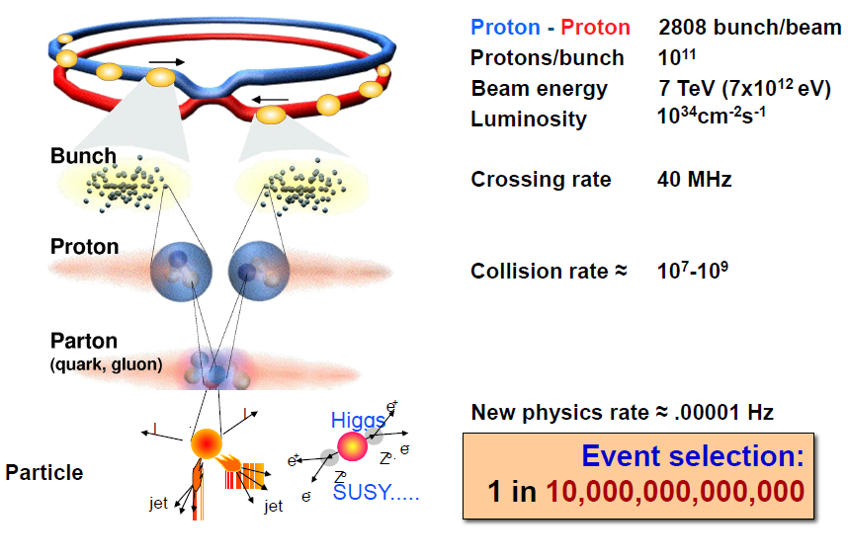
Το LHC

Slide 5
Οι εργασίες για τον Μηχανισμό Higgs και για το Μποζόνιο Higgs
Englert F, Brout R (1964). "Broken Symmetry and the Mass of Gauge Vector Mesons". Physical Review Letters 13 (9): 321
R. Brout, F. Englert (1998). "Spontaneous Symmetry Breaking in Gauge Theories: A Historical Survey”. hep-th/9802142
Higgs P (1964). "Broken Symmetries and the Masses of Gauge Bosons". Physical Review Letters 13 (16): 508
Guralnik G, Hagen C, Kibble T (1964). "Global Conservation Laws and Massless Particles". Physical Review Letters 13 (20): 585
G.S. Guralnik (2009). "The History of the Guralnik, Hagen and Kibble development of the Theory of Spontaneous Symmetry Breaking and Gauge Particles". Int. Modern Physics A24 (14): 2601–2627

Slide 6
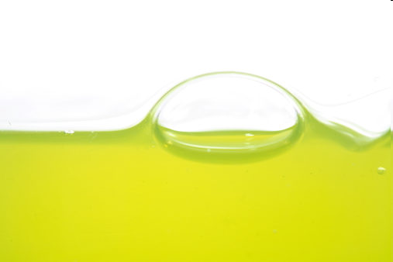
Higgs Boson
Όλα τα σωματίδια παράγονται κατά το Big Bang χωρίς μάζα.
Η αλληλεπίδραση με το πεδίο Higgs, τα σωματίδια αποκτούν μάζα.
Όσο μεγαλύτερη είναι η αλληλεπίδραση, τόσο μεγαλύτερη είναι η μάζα.
Το πεδίο Higgs γεμίζει όλο το Σύμπαν.
Ο Βρετανός φυσικός Peter Higgs πρότεινε (1964) το λεγόμενο μποζόνιο Higgs που σχετίζεται με τον μηχανισμό και τον πεδίο Higgs.
Η αλληλεπίδραση με
το πεδίο Higgs
≡
Μηχανική τριβή με παχύρρευστο υγρό

Slide 7
Μηχανισμός Higgs και Μποζόνιο Higgs
Με βάση τη θεωρία των Weinberg-Salam θεωρούμε δύο υποθετικά σωματίδια Wº και B ΧΩΡΙΣ μάζα.
Αυτά αποκτούν μάζα μέσω του μηχανισμού Higgs (Μ-Η).
Ο Μ-Η εισάγει ένα σύνθετο (μιγαδικό) βαθμωτό πεδίο με δυναμικό V(Φ) που προκαλεί την Ηλεκτρασθενή διάσπαση της συμμετρίας (EWSB)
Ο συνδυασμός των μαζών Wº και B προσδιορίζει τη μάζα του σωματιδίου Zº, ενώ με άλλο συνδυασμό προσδιορίζεται άλλο σωματίδιο χωρίς μάζα που ταυτίζεται με το φωτόνιο:
γ= sin θ_{W} ·Wº + cos θ_{W} · B
Zº = cos θ_{W} ·Wº − sin θ_{W} · B
θ_{W} = γωνία ανάμιξης (ή γωνία Weinberg)

Slide 8
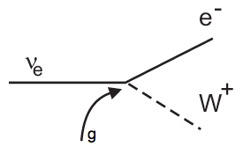


Μηχανισμός Higgs και Μποζόνιο Higgs
Έχοντας υπόψη ότι άν g είναι το «ασθενές φορτίο» ή η «ασθενής ένταση σύζευξης» στην περίπτωση των ουδετέρων ρευμάτων, όπως στο σχήμα:
ο λόγος των “εντάσεων σύζευξης” των ηλεκτρασθενών αλληλεπιδράσεων δίδεται:
και ισχύει:

Slide 9
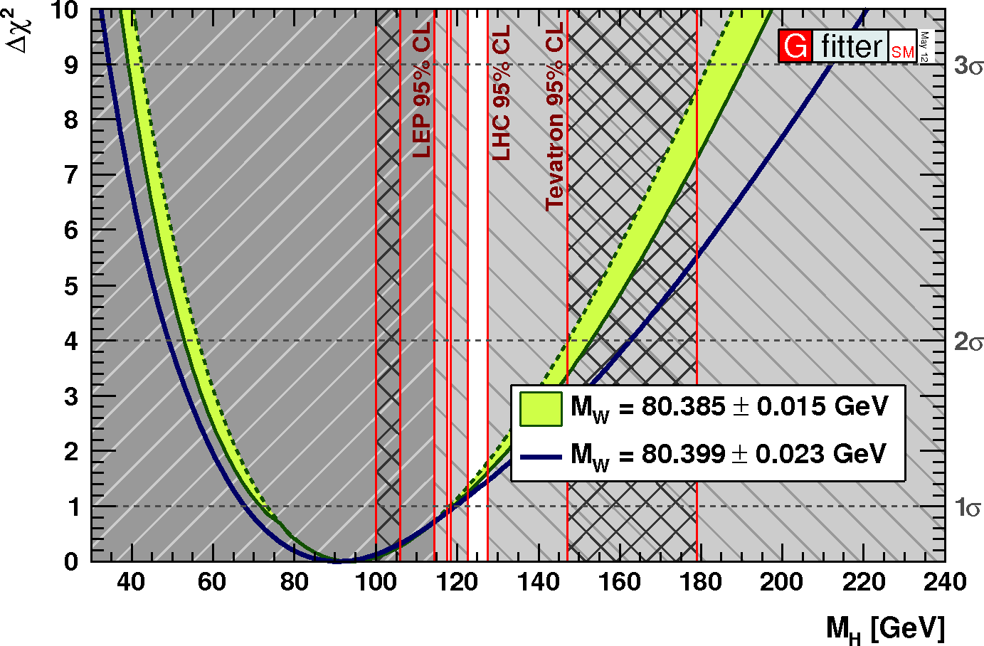
Αναζήτηση του Higgs στα πειράματα του LEP στο CERN, 1989-2000

Slide 10
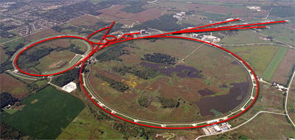
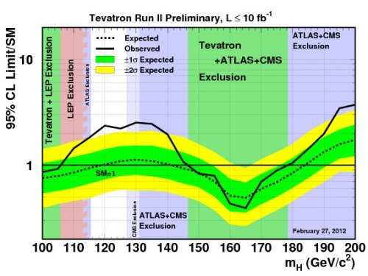
Αναζήτηση του Higgs στα πειράματα του TEVATRON στο FERILAB, 1986-2012
Συγκρουόμενες δέσμες πρωτονίων-αντιπρωτονίων 1.9 TeV

Slide 11
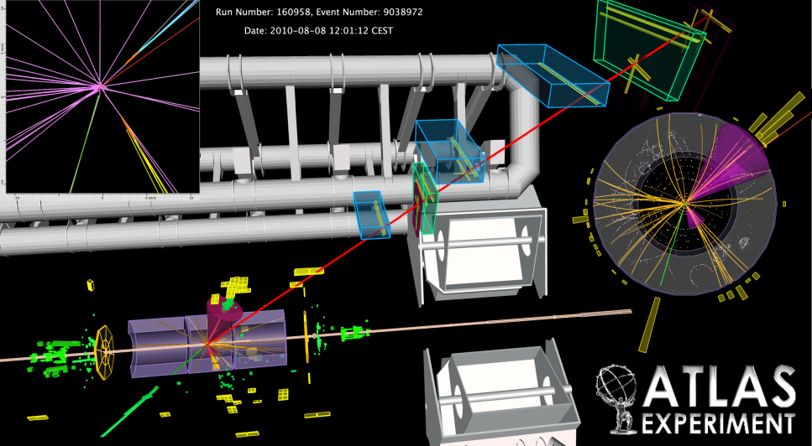
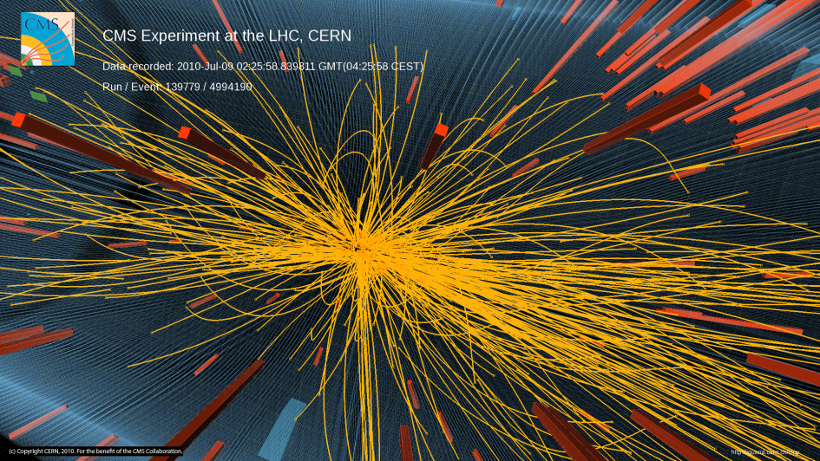
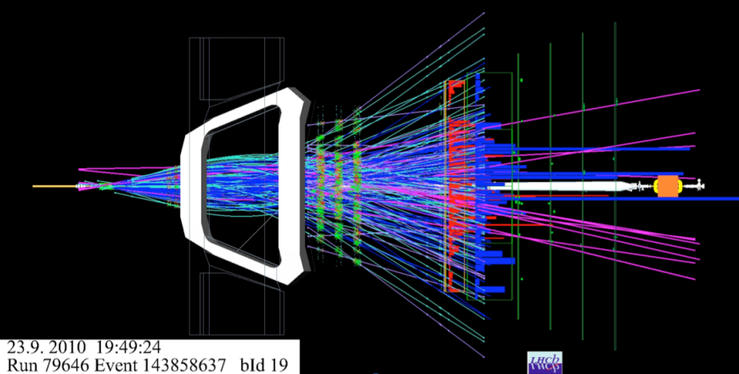
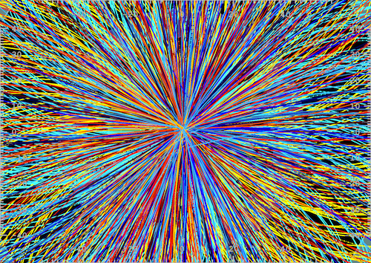
LHC + Πειράματα: Θεαματική εκκίνηση το 2010
Πρώτες p-p συγκρούσεις σε √s = 7 TeV στις 30 Μαρτίου 2010
Πρώτες Pb-Pb
συγκρούσεις σε
√s = 2.76TeV/N
στις
7 Noεμβρίου 2010
ALICE: Pb-Pb
→ Εξαιρετική απόδοση του LHC, των πειραμάτων και του GRID.

Slide 12
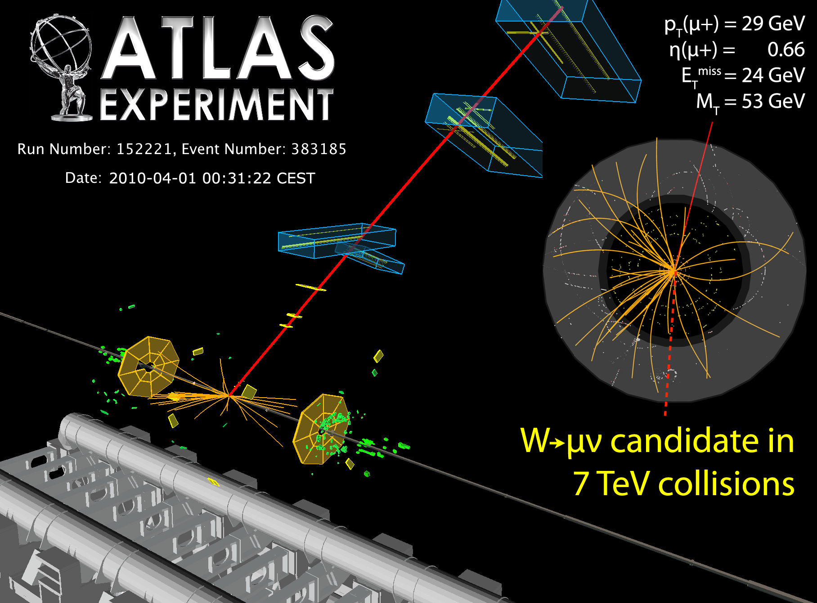
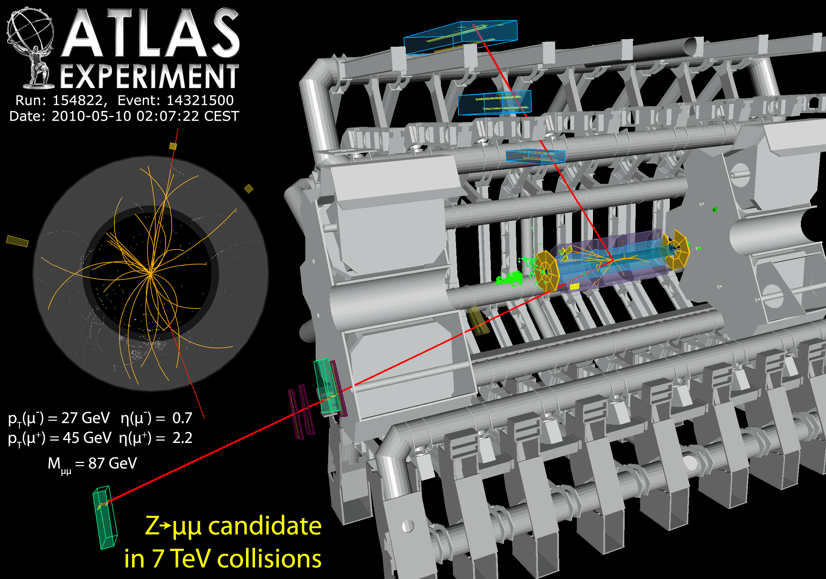
Η ιστορία μέχρι τώρα ...

Slide 13
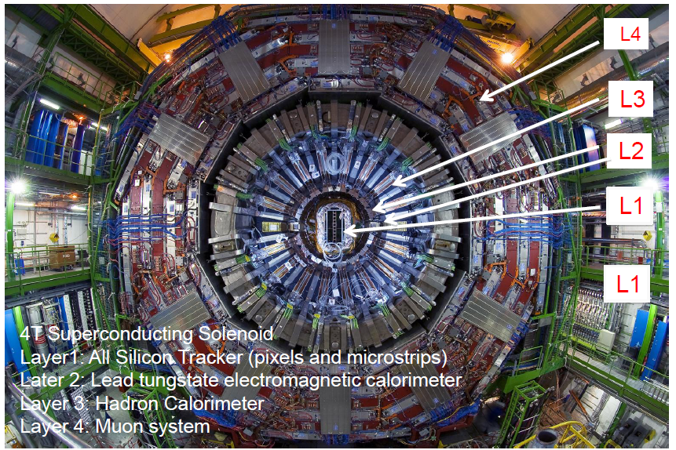
Το Πείραμα CMS
  Είναι το μόνο σωματίδιο το οποίο προβλέπεται από το καθιερωμένο πρότυπο που δεν έχει ανακαλυφθεί ακόμα.
  Είναι απαραίτητο για να εξήγηση
    γιατί τα κουάρκς και τα λεπτόνια έχουν μάζα.
    Για να κάνει όλες τις άλλες προβλέψεις συμβατές με τα πειραματικά δεδομένα των τελευταίων 30 ετών.
  Σύμφωνα με το καθιερωμένη

Slide 14
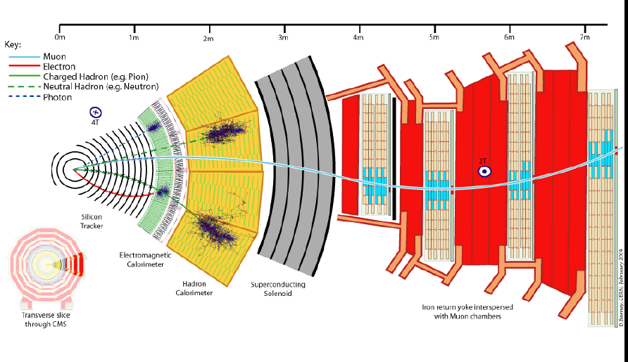
Το Πείραμα CMS
  Είναι το μόνο σωματίδιο το οποίο προβλέπεται από το καθιερωμένο πρότυπο που δεν έχει ανακαλυφθεί ακόμα.
  Είναι απαραίτητο για να εξήγηση
    γιατί τα κουάρκς και τα λεπτόνια έχουν μάζα.
    Για να κάνει όλες τις άλλες προβλέψεις συμβατές με τα πειραματικά δεδομένα των τελευταίων 30 ετών.
  Σύμφωνα με το καθιερωμένη

Slide 15
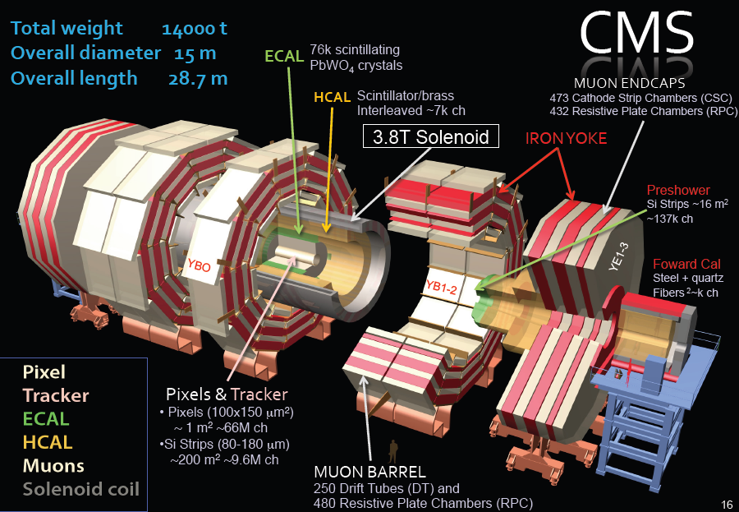
Το Πείραμα CMS
Επιστήμονες: ~3300
Ινστιτούτα: 190
Χώρες: 39

Slide 16
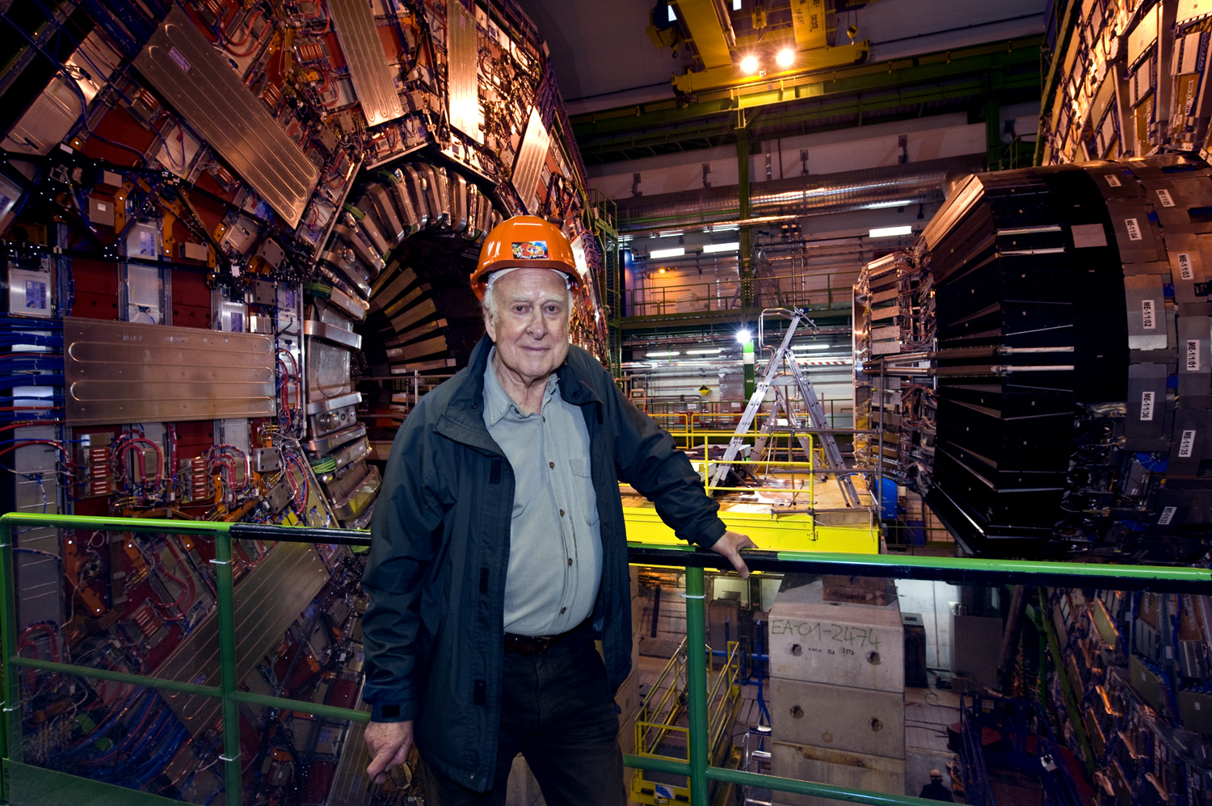
Professor Higgs

Slide 17

4 Ιουλίου 2012

Slide 18
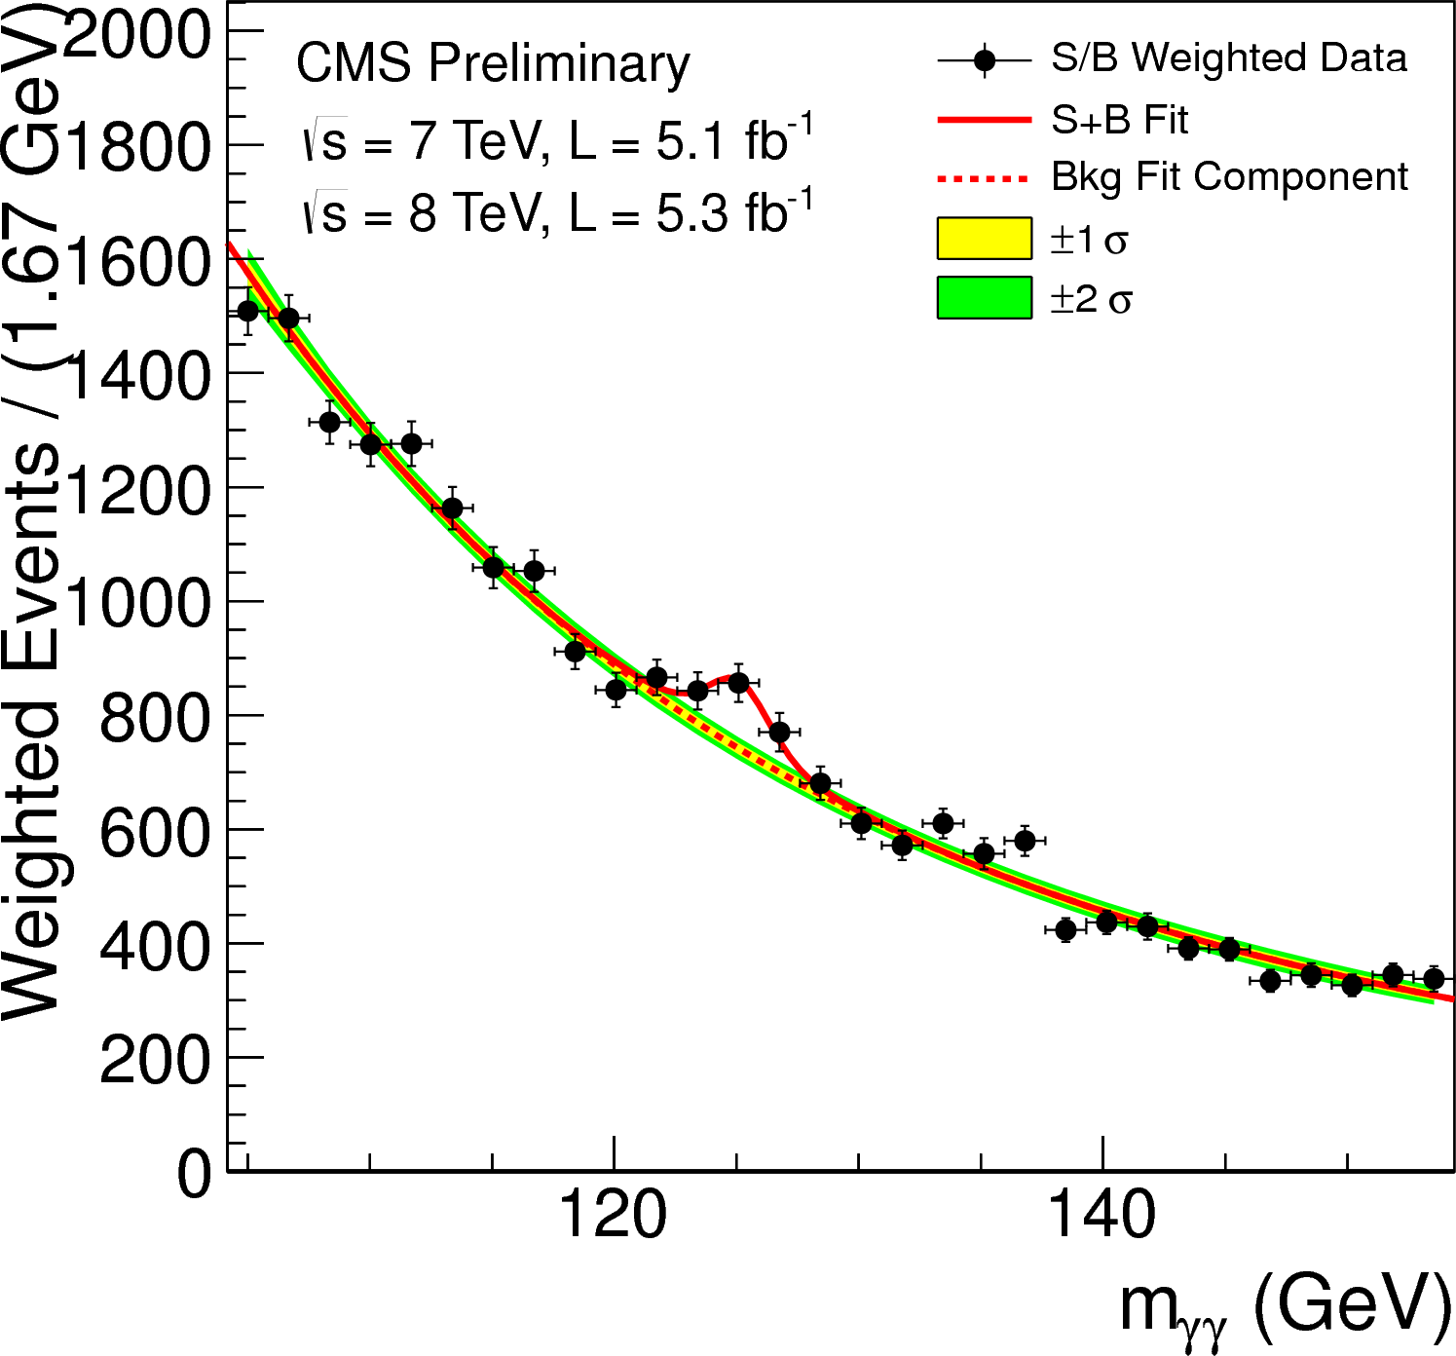
4 Ιουλίου 2012

Slide 19
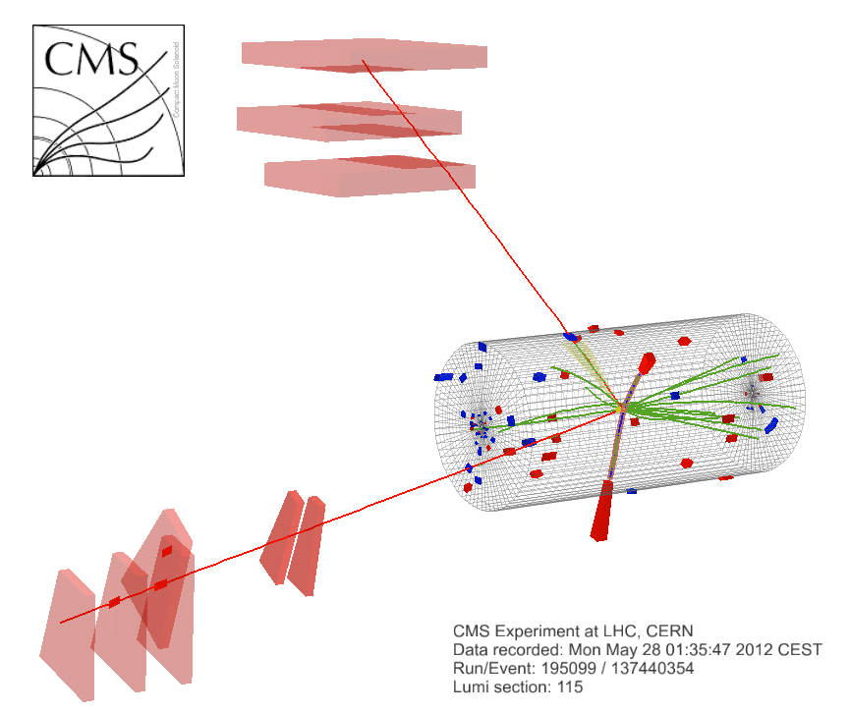
4 Ιουλίου 2012
μ⁺(Z₁) p_{T} : 43 GeV
8 TeV DATA
4-lepton Mass : 126.9 GeV
e⁻(Z₂) p_{T} : 10 GeV
μ⁻(Z₁) p_{T} : 24 GeV
e⁺(Z₂) p_{T} : 21 GeV

Slide 20
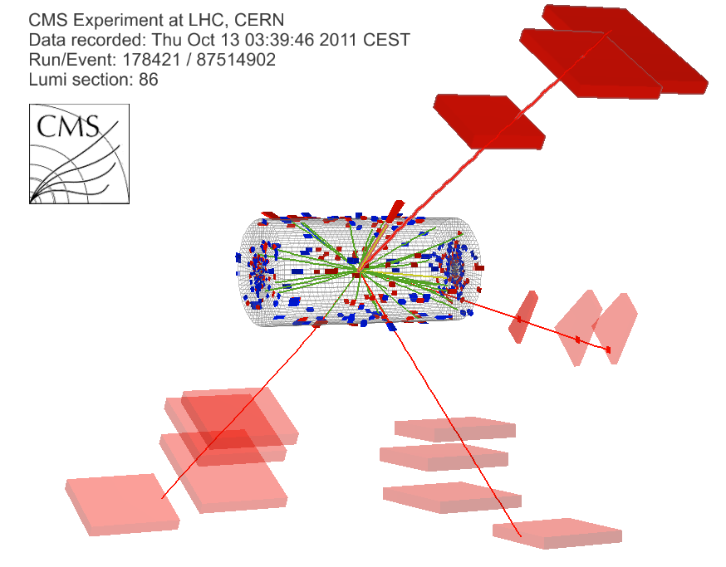
4 Ιουλίου 2012
γ(Z₁) E_{T} : 8 GeV
μ⁻(Z₁) p_{T} : 28 GeV
7 TeV DATA
4μ+γ Mass : 126.1 GeV
μ⁺(Z₂) p_{T} : 6 GeV
μ⁻(Z₂) p_{T} : 14 GeV
μ⁺(Z₁) p_{T} : 67 GeV

Slide 21
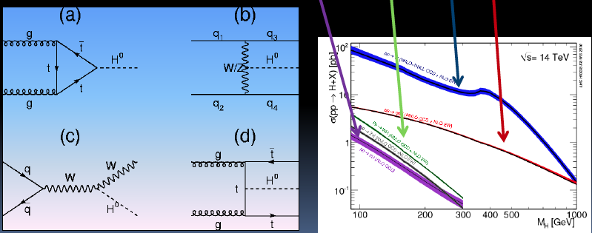
Πώς παράγεται το Μποζόνιο Higgs?
Α) Σύντηξη δύο γκλουνίων (ggF)
Β) Σύντηξη ενός διανυσματικού μποζονίου (VBF)
Γ) Διάσπαση ενός διανυσματικού μποζονίου (VH)
Δ) Συμπαραγωγή με το top quark (ttH)
Δ Γ Α Β

Slide 22
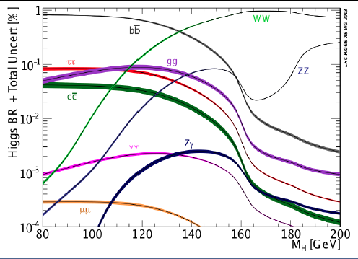
Πώς ανιχνεύεται το Μποζόνιο Higgs?
Εξαρτάται από την πιθανή μάζα του μποζονίου Higgs 80-200 GeV
H→γγ
Η→ΖΖ(*)→4l
H→WW(*)→lνlν
H→τ ⁺τ ⁻
H→bb

Slide 23
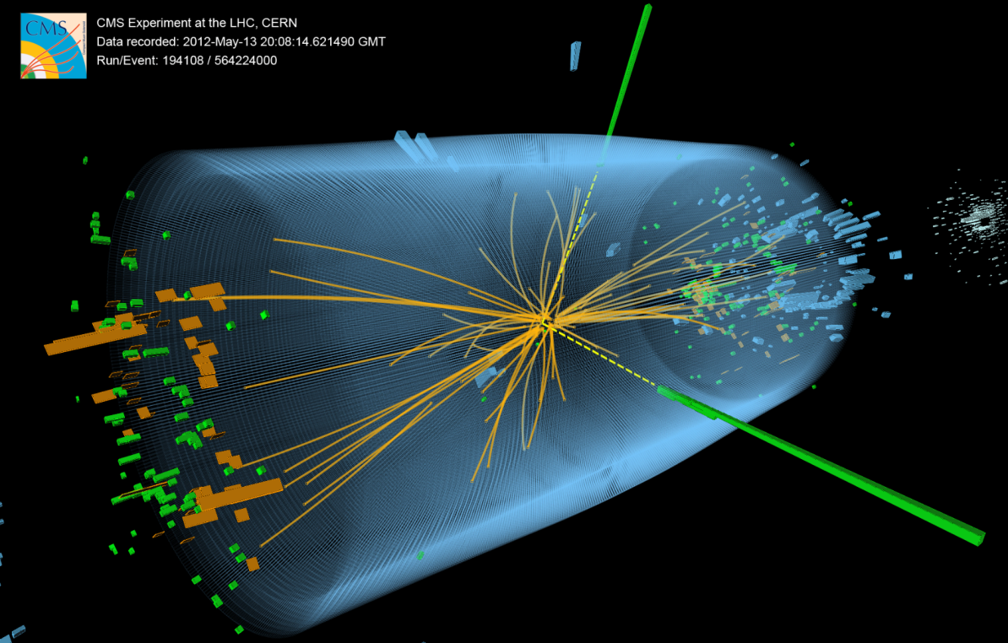

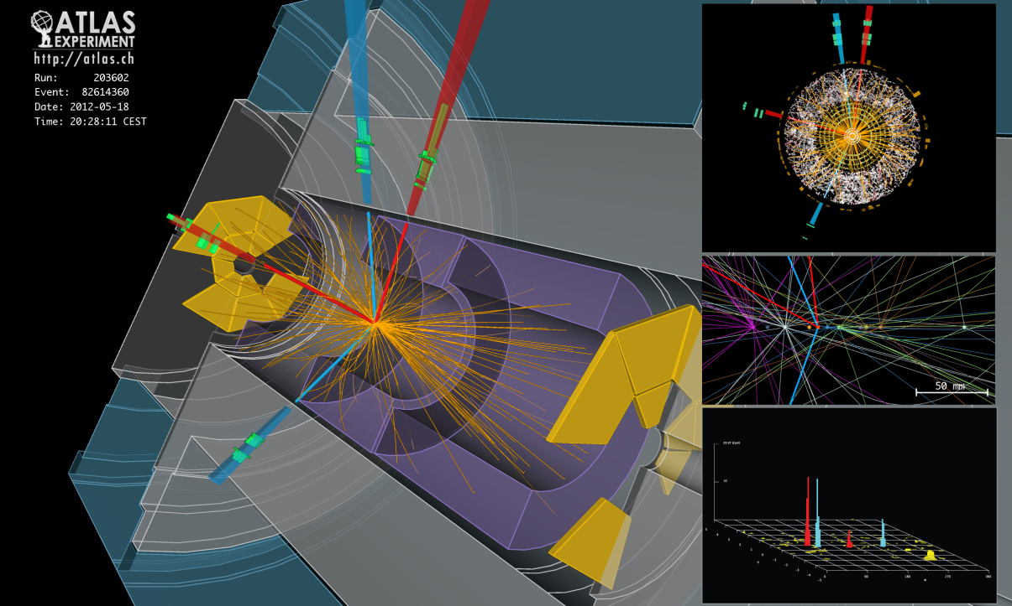
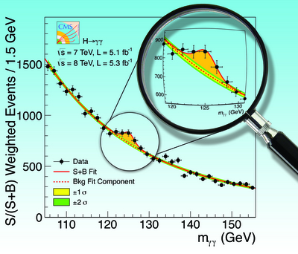
4 ΙΟΥΛΙΟΥ 2012
Υποψήφιο Γεγονός Μποζόνιο Higgs

Slide 24
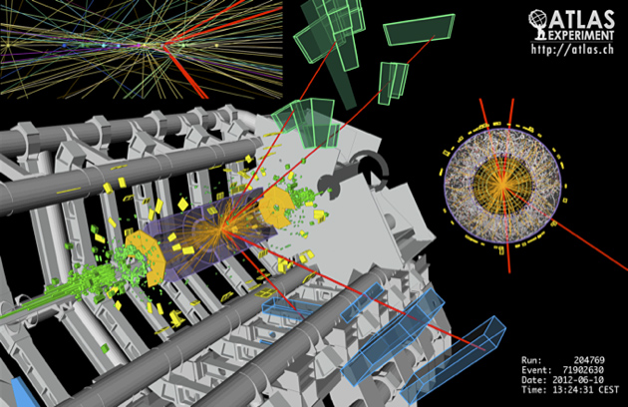
Υποψήφιο Γεγονός Μποζόνιο Higgs

Slide 25

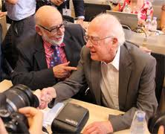
Παγκόσμια Ανακοίνωση στο CERN, 4 Ιουλίου 2012
Sergio Bertolucci
Fabiola Giannotti, ATLAS
Rolf Heuer, DG-CERN
Joseph Incadela, CMS
Steven Mayers
Francois Englert
Peter Higgs

Slide 26
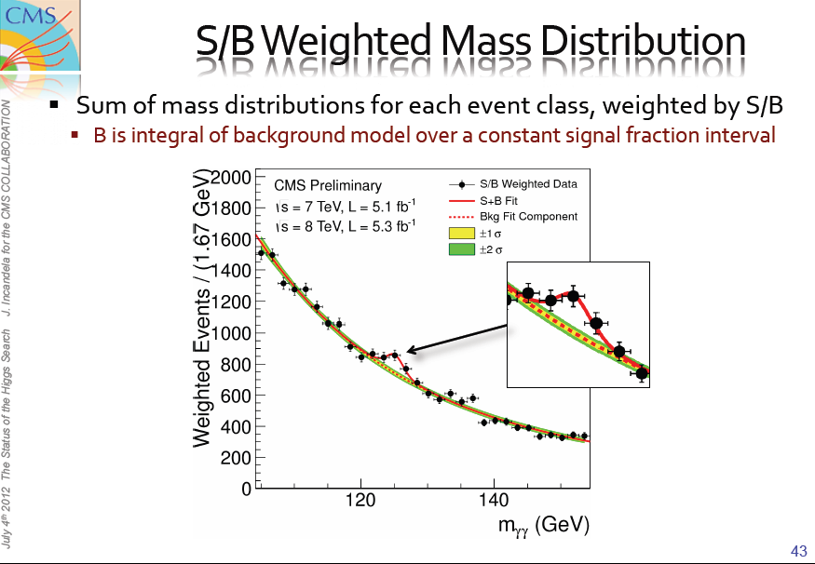
July 4, 2012: Discovery of the Higgs-Boson

Slide 27
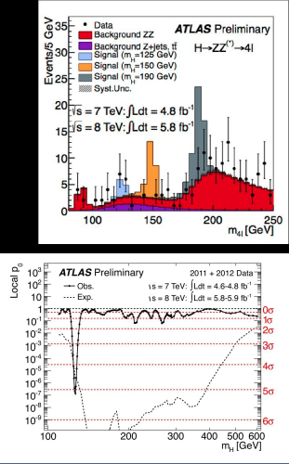
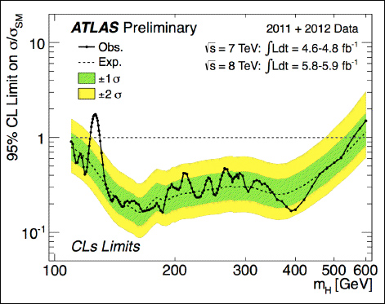
Αναζήτηση του Μποζονίου Higgs?
-Ανακατασκευή της αναλλοίωτης μάζας του μποζονίου Higgs
-Αναζήτηση κορυφών πάνω από το υπόβαθρο άλλων αντιδράσεων
-Στατιστική ανάλυση για την ανεύρεση της σπουδαιότητας της εξέχουσας κορυφής
-Μάζα Higgs = 125.5 ± 0.4 GeV

Slide 28
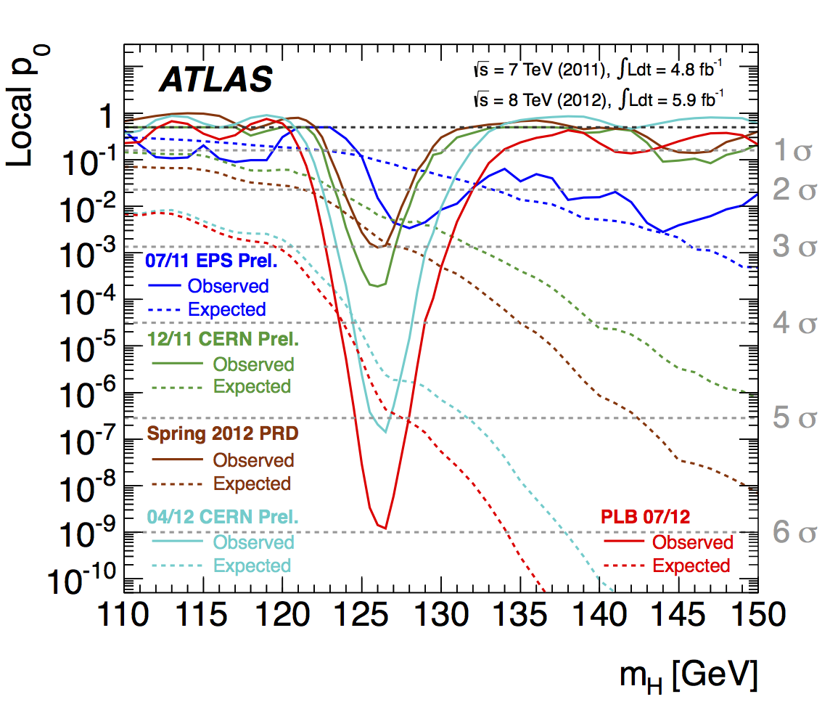
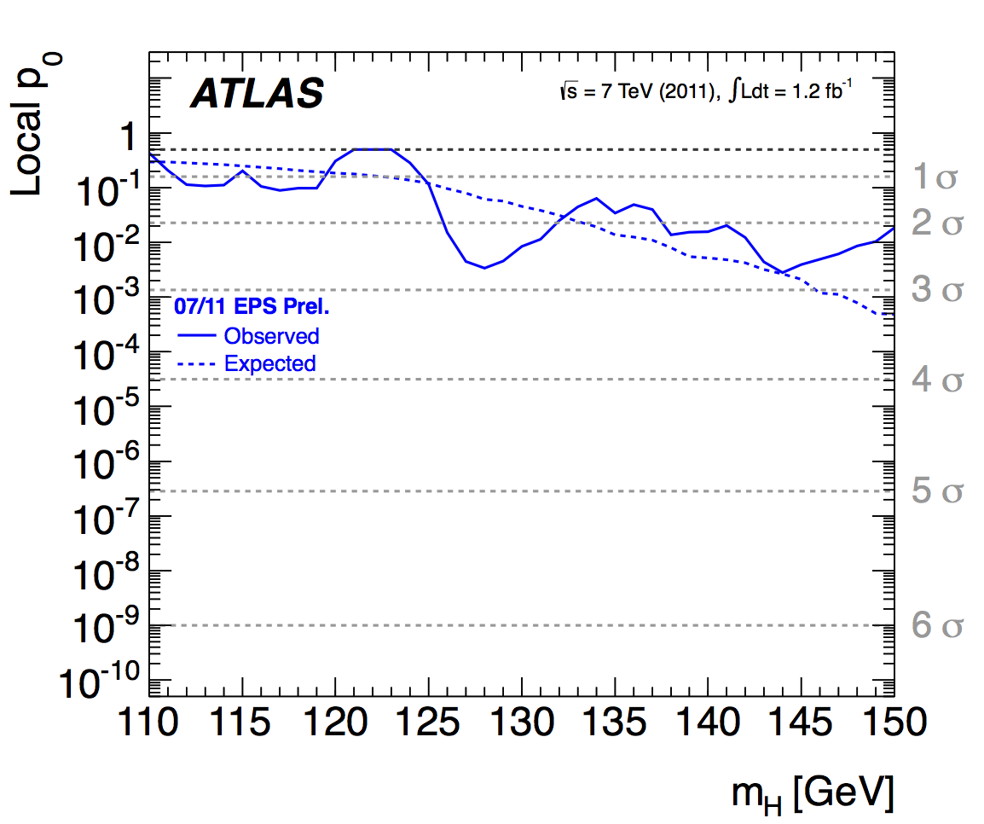
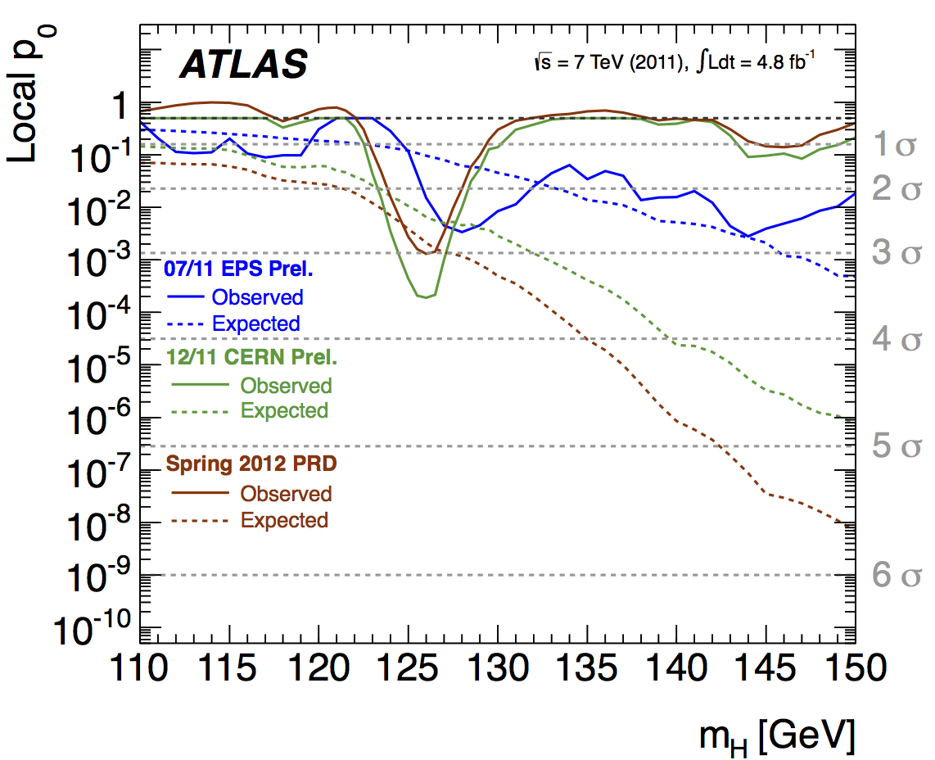
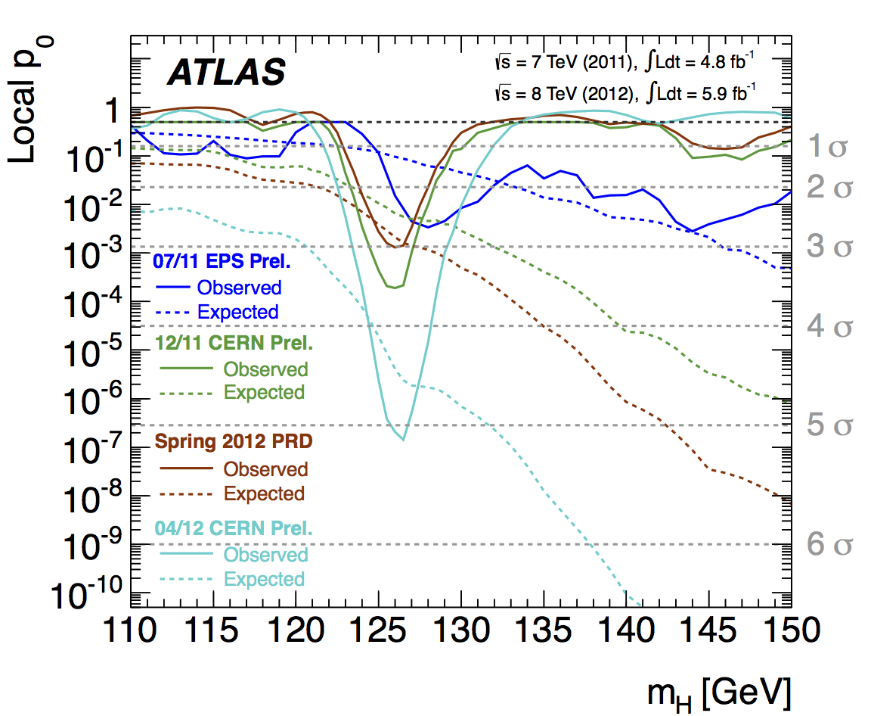
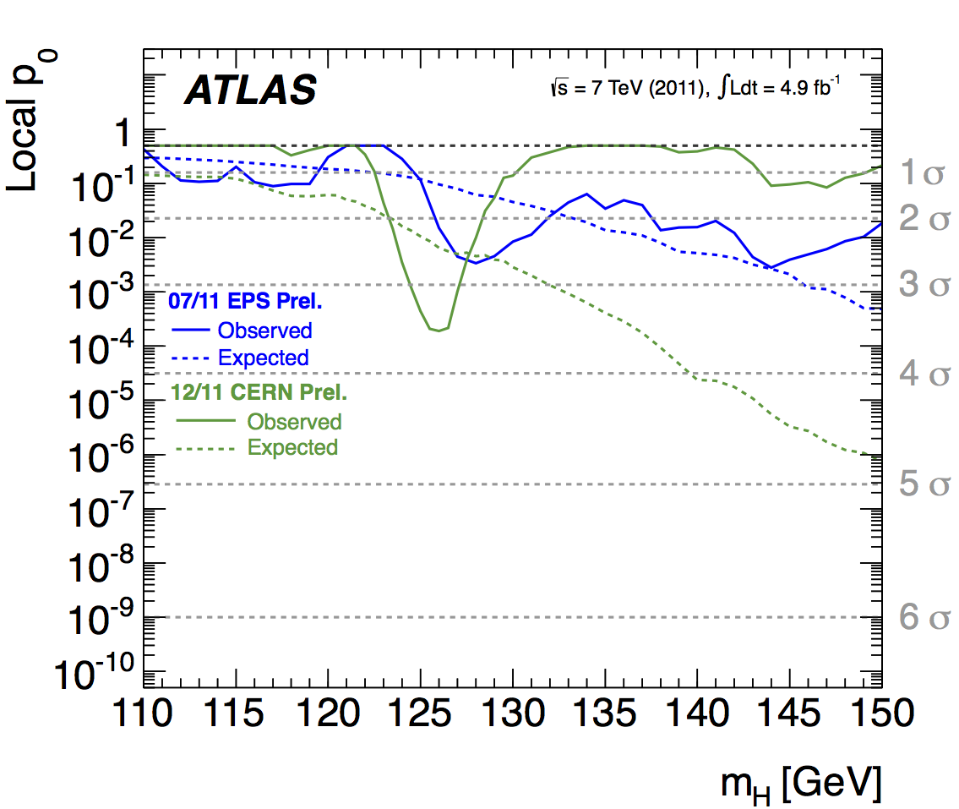
Evolution of the excess with time

Slide 29
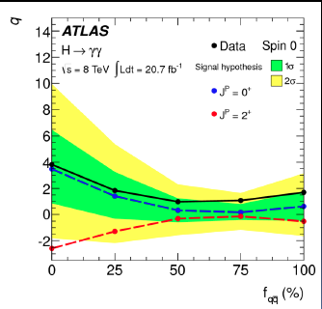
Το spin του Μποζονίου Higgs
Η → γγ
Η θεωρία Landau-Yang αποκλείει spin=1
Η μελέτη της γωνιακής κατανομής των φωτονίων εκείνων που έδωσαν αναλλοίωτη μάζα του Higgs
Σύγκριση μεταξύ των spin=0 και spin-2, με συμπέαρασμα ότι τo spin-2 αποκλείεται κατά 99% CL
Έχει ανακαλυφθεί το μποζόνιο Higgs, που προβλέπει το ΚΠ

Slide 30
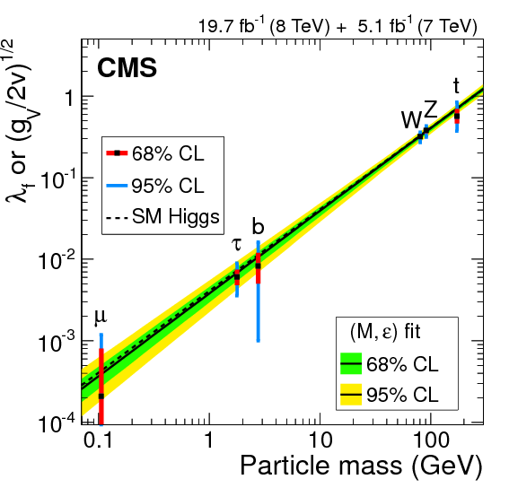
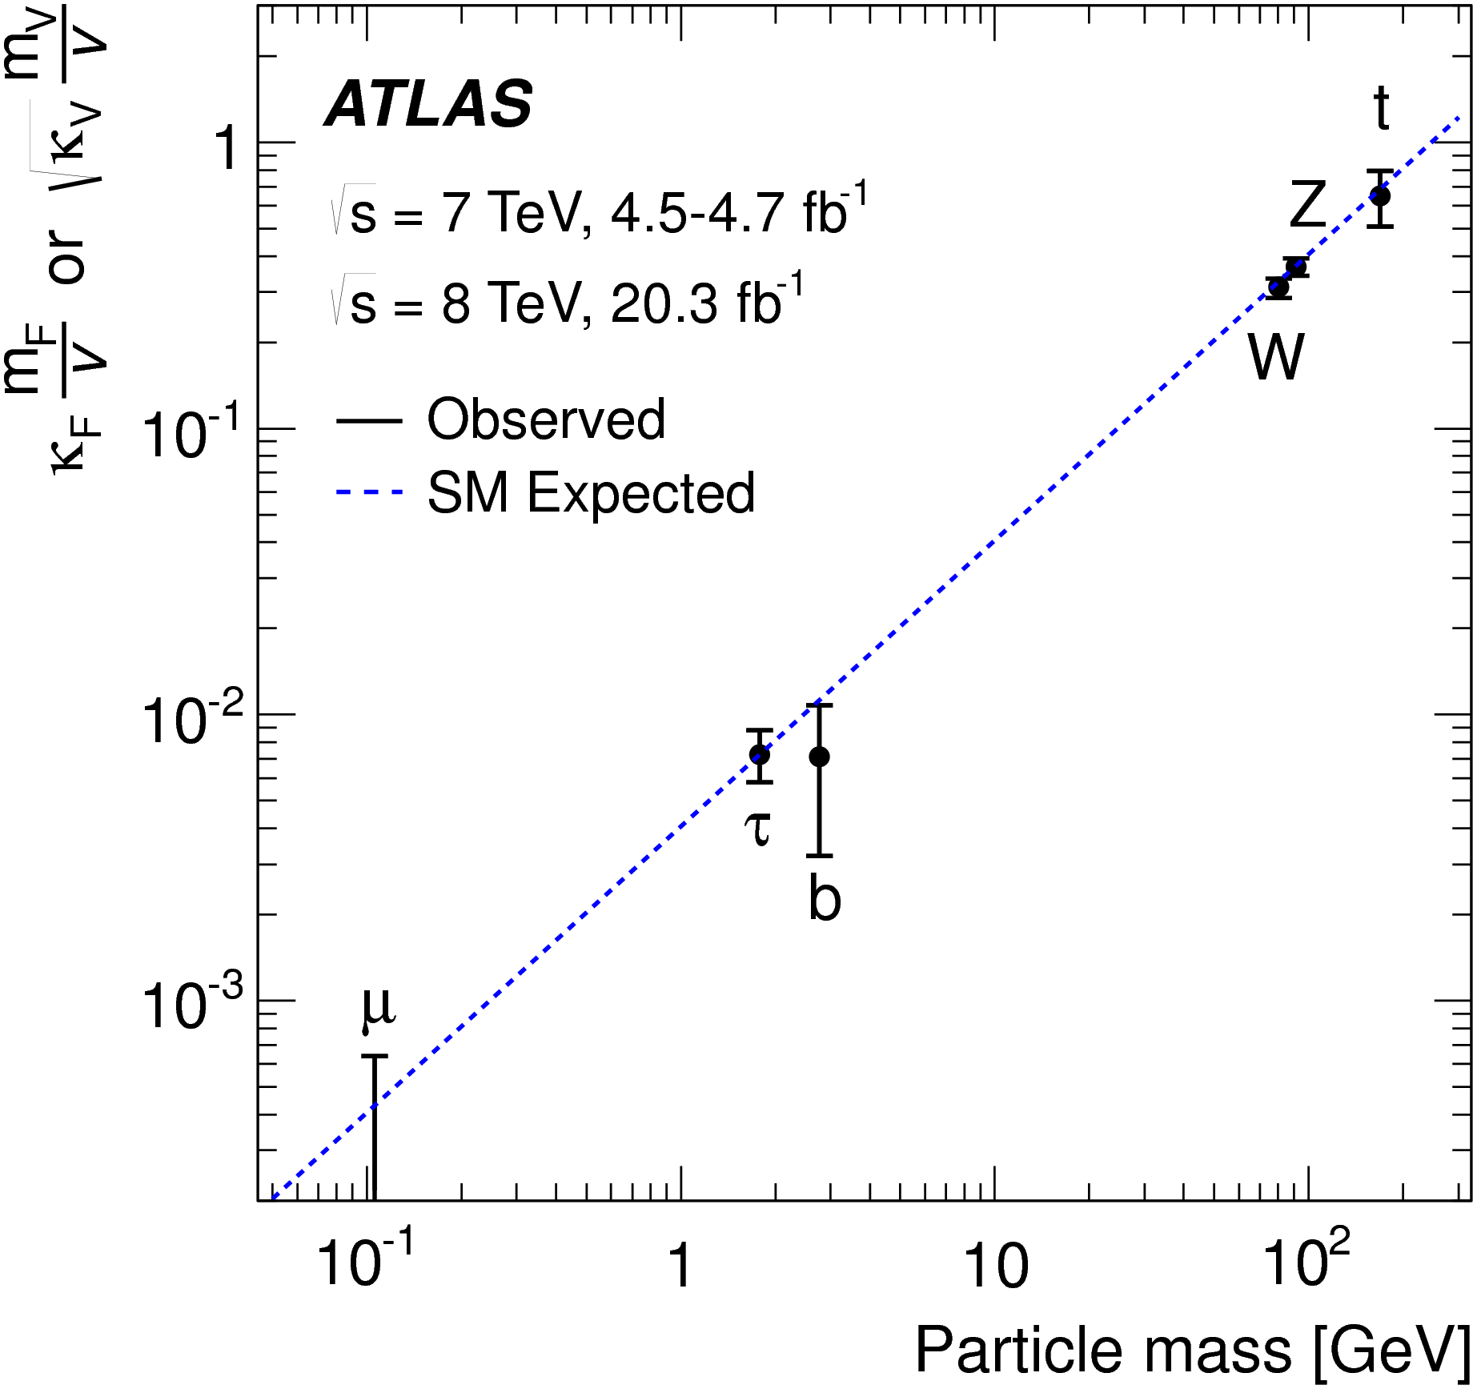
Is the new particle a Higgs boson ?
ATLAS and CMS have verified the two “fingerprints”
1) To accomplish its job (providing mass)
it interacts with other particles (in particular W, Z) with strength proportional to their masses
YES !
It completes the Standard Model
thus describing ~5% of the Universe
2) It has spin 0, it is representing a scalar field

Slide 31

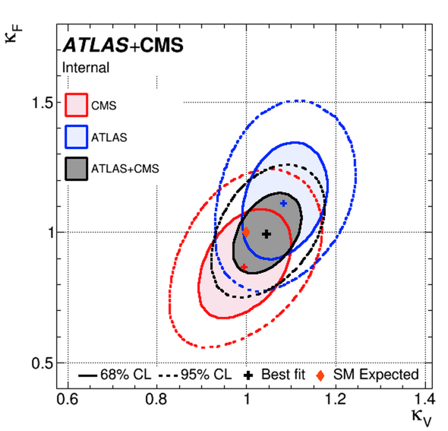
Higgs couplings combined results
Results of the analyses by individual experiments (coloured) and both experiments together (black), showing the improvement in precision resulting from the combination of results.

Slide 32
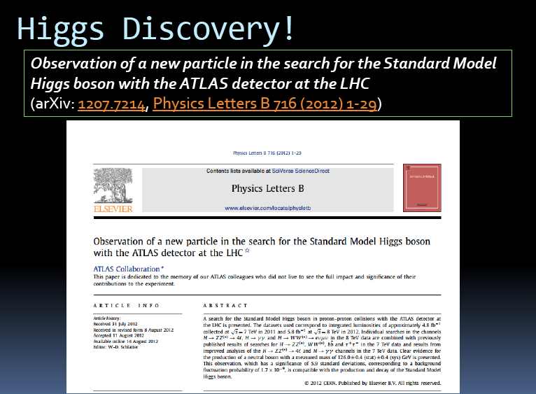
Ανακάλυψη του Μποζονίου Higgs, 4 Ιουλίου 2012

Slide 33
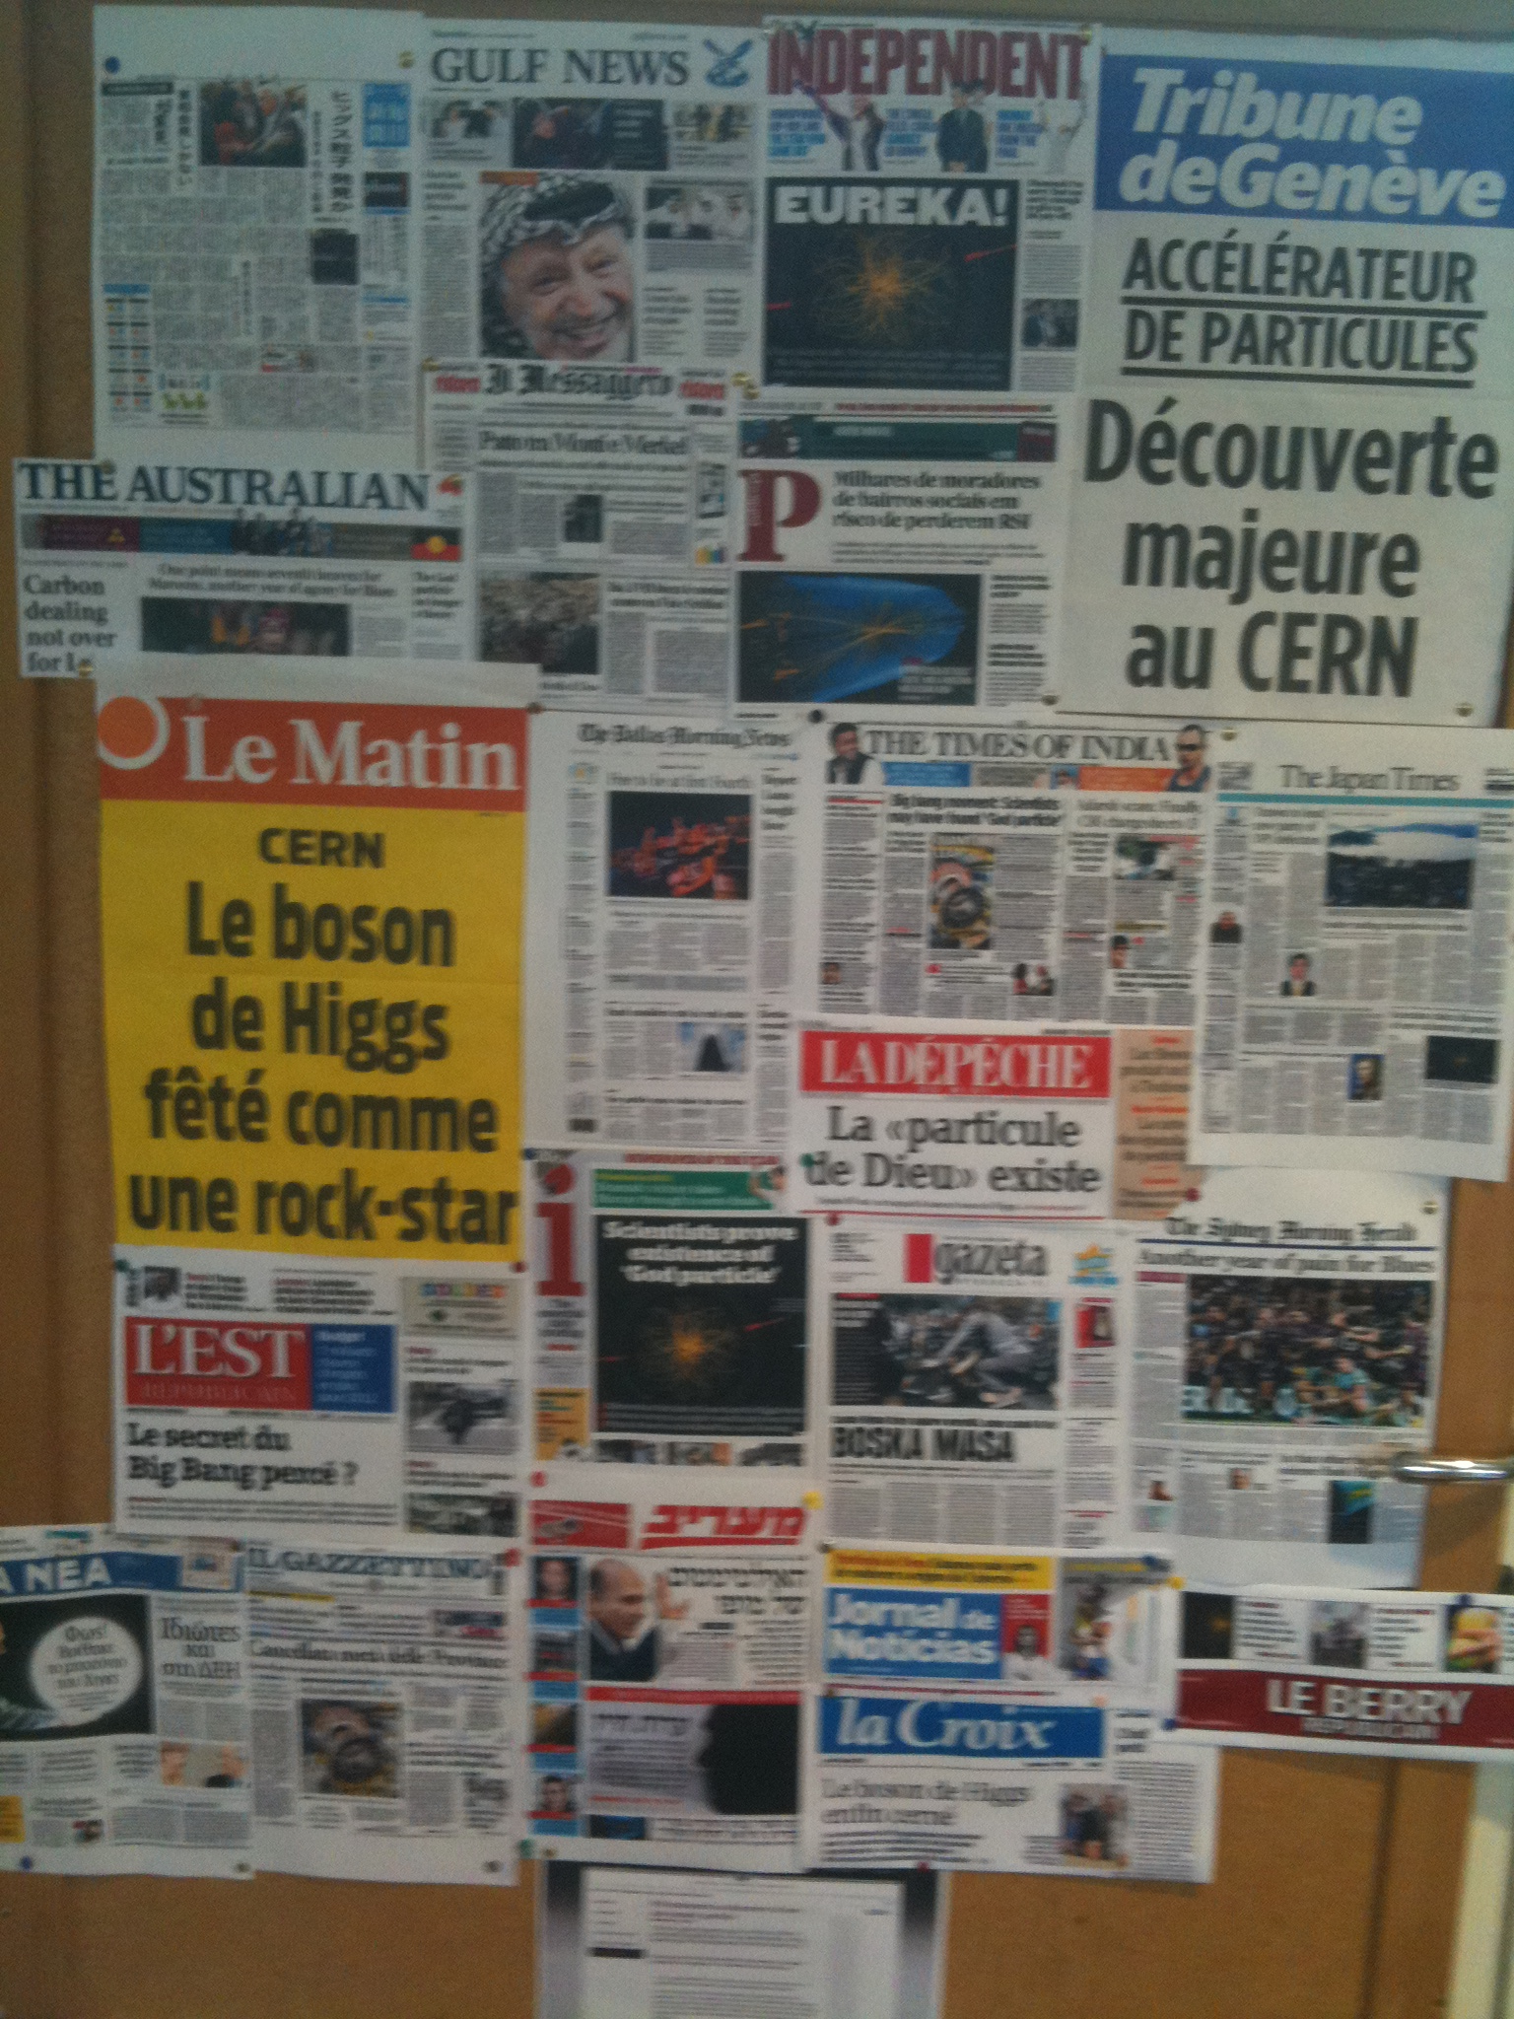

Το CERN και τα ΜΜΕ

Slide 34
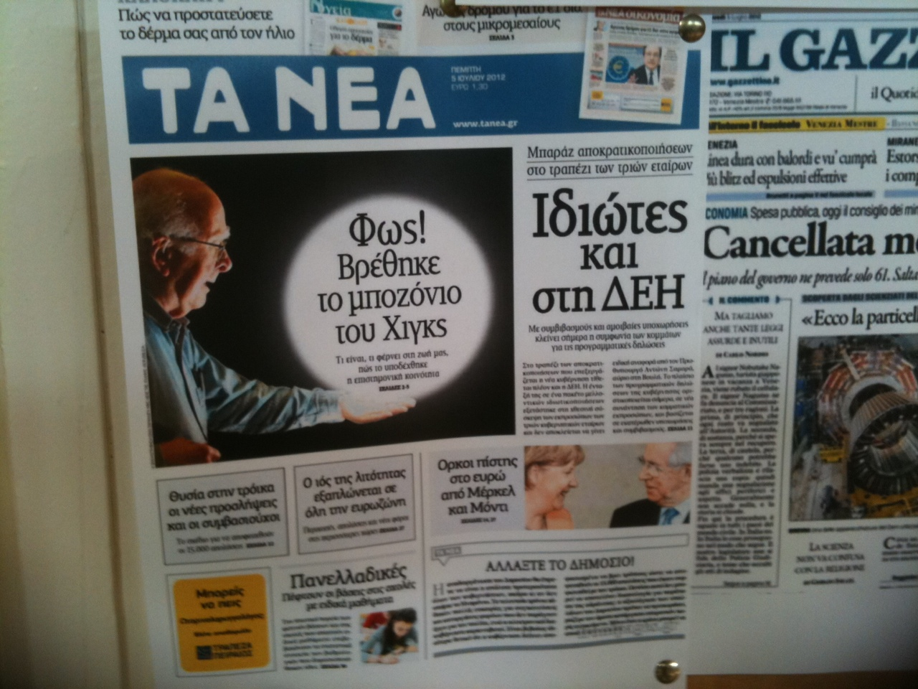
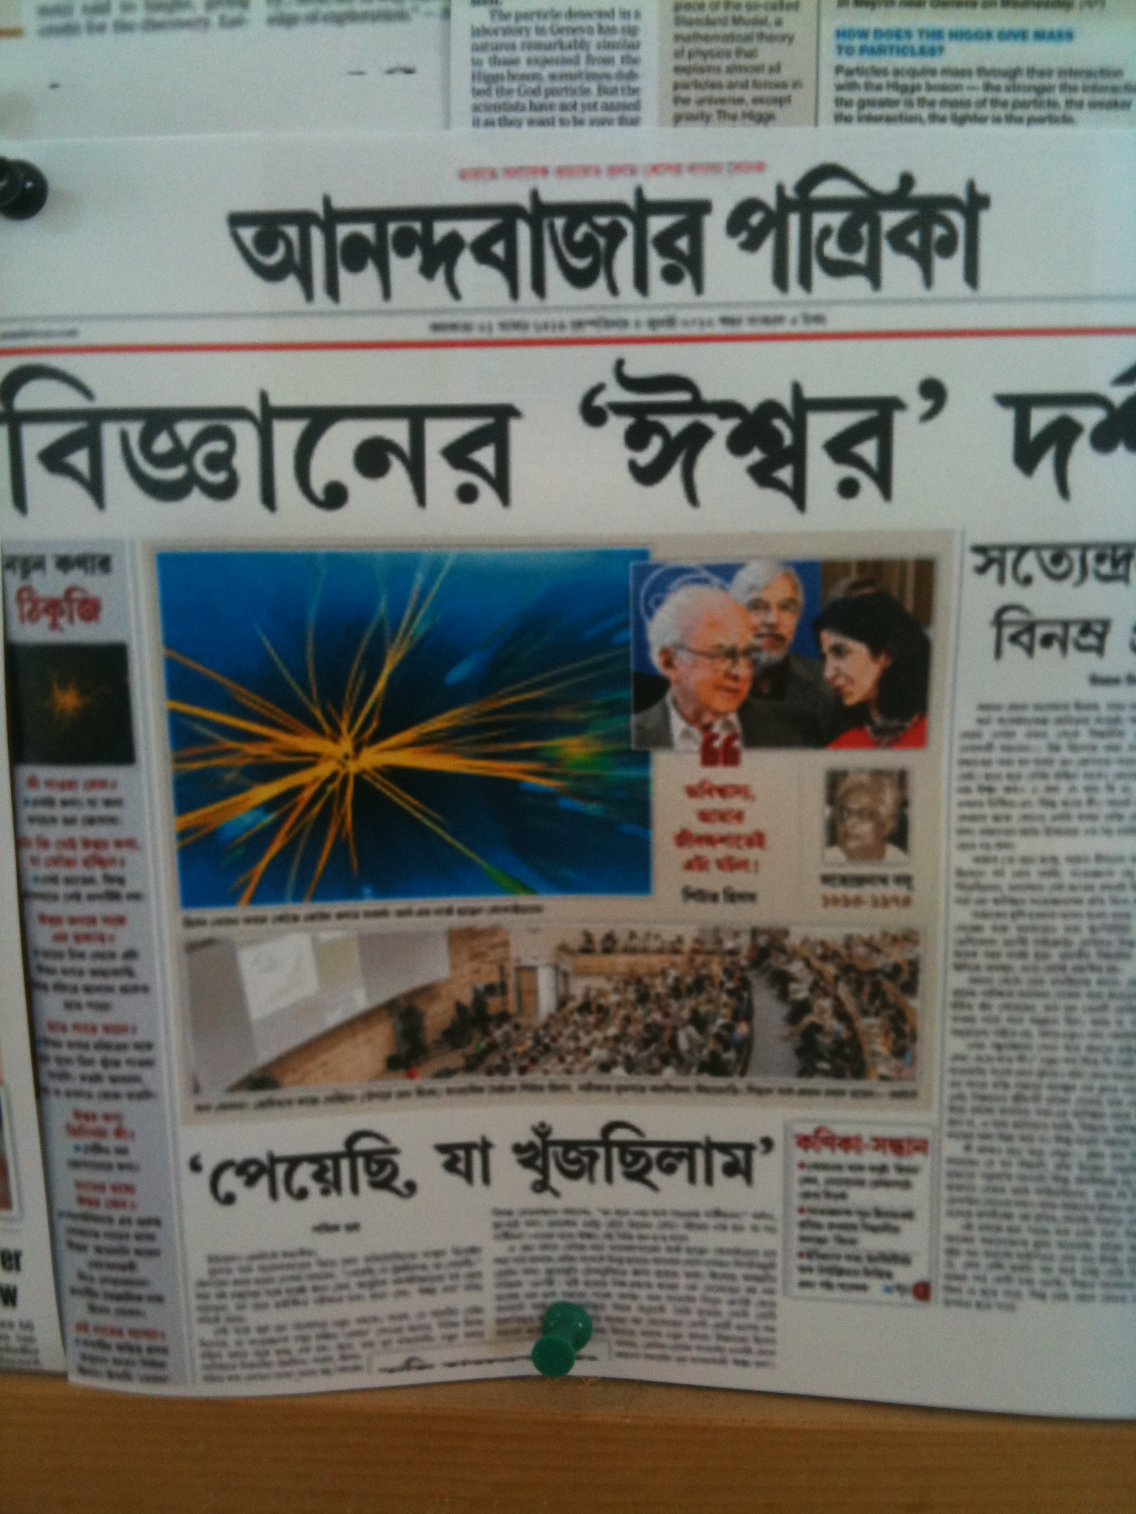
Το CERN και τα ΜΜΕ

Slide 35
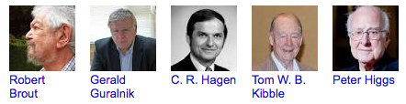

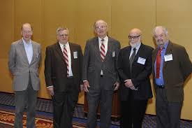
Οι συγγραφείς των εργασιών για τον Μηχανισμό Higgs και για το Μποζόνιο Higgs
Francois Englert

Slide 36
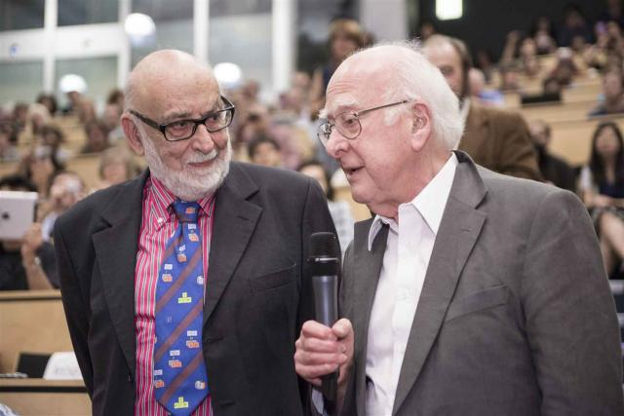
Βραβείο Nobel Φυσικής 2013
2013 Oct 08: François Englert and Peter Higgs receive the Physics Nobel price!
“ for the theoretical discovery of a mechanism that contributes to our understanding of the origin of mass of subatomic particles, and which recently was confirmed through the discovery of the predicted fundamental particle, by the ATLAS and CMS experiments at CERN's Large Hadron Collider” Nobel Foundation

Slide 37
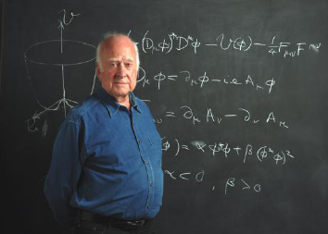
Επίλογος
Ανακαλύφθηκε το Μποζόνιο Higgs, σε απόλυτη συμφωνία με τη θεωρία του Καθιερωμένου Προτύπου (Standard Model)
Μάζα 125.5 GeV
Spin = 0
Φορτίο = 0
Χρώμα = 0
Ομοτιμία = +1
Χρόνος Ημιζωής ~10⁻²² sec
H έρευνα συνεχίζεται με περισσότερο πάθος και πεποίθηση για αναζήτηση ΝΕΑΣ ΦΥΣΙΚΗΣ!!

Slide 38
Backup Slides

Slide 39

Πέρα από το LHC: Νέες σήραγγες
80-100 χμ. περιφέρεια
Very High Energy LHC (VHE-LHC)
LHC
16 – 20 Τ δίπολοι μαγνήτες
100 TeV συνολική ενέργεια
Jura
Geneva
FCC
Saleve
100 km

Slide 40


Γραμμικοί Επιταχυντές e⁺e⁻
Διεθνής Γραμμικός Επιταχυντής
International Linear Collider (ILC)
Συμπαγές Γραμμικός Επιταχυντής
Compact Linear Collider (CLIC)

